Slide 1
热处理行业中小企业公共服务示范平台总结报告
中国热处理行业协会
石 向 东 博士
2024.03.20 湖南 长沙

Slide 2
目录
CONTENTS
服务平台基本情况
服务平台运营情况
服务平台报送情况

Slide 3
壹

Slide 4
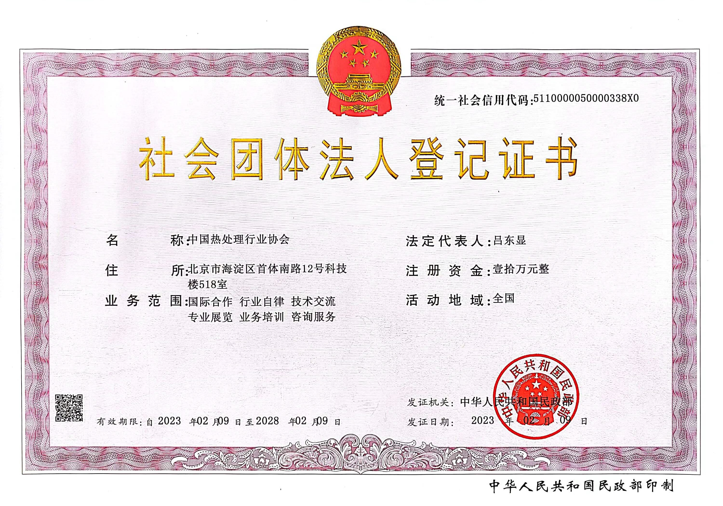

壹
服务平台基本情况

Slide 5
壹
服务平台基本情况
省级示范平台认定或国家部委、全国性行业协会的相关认定的文件名称及文号 | （1）“国家中小企业公共服务示范平台”：《工业和信息化部关于公布第二批“国家中小企业公共服务示范平台”名单的通告》工信部企业〔2012〕566号，《工业和信息化部关于公布国家中小企业公共服务示范平台复核意见的通知》工信部[2016]148号，《工业和信息化部关于公布2019年度国家中小企业公共服务示范平台名单的通告》工信部企业函〔2019〕374号；《工业和信息化部关于公布2022年度国家中小企业公共服务示范平台名单的通告》（工信部企业函〔2022〕274号），（2）“机械工业中小企业公共服务示范平台”：中国机械工业联合会《关于公布第一批“机械工业中小企业公共服务示范平台”名单的通知》中机联发[2012]259号；《关于公布2019年机械行业中小企业公共服务示范平台名单的通知》（中机联发〔2019〕126号），《关于公布2022年机械行业中小企业公共服务示范平台名单的通知》（机行函〔2022〕25号）

Slide 6
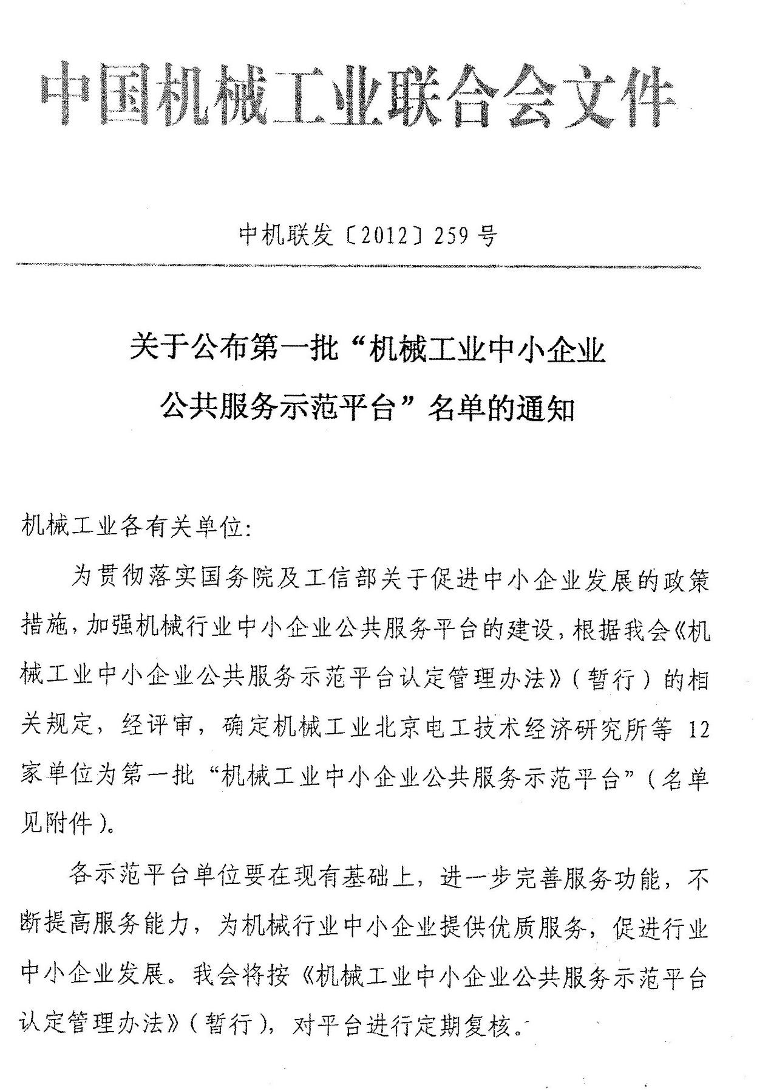

壹
服务平台基本情况

Slide 7
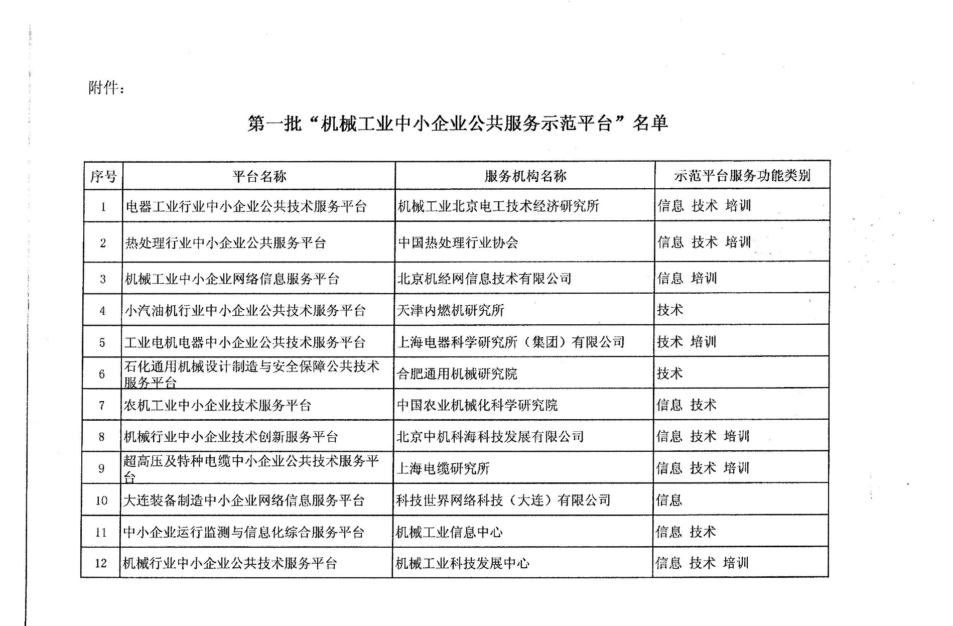
壹
服务平台申请表

Slide 8
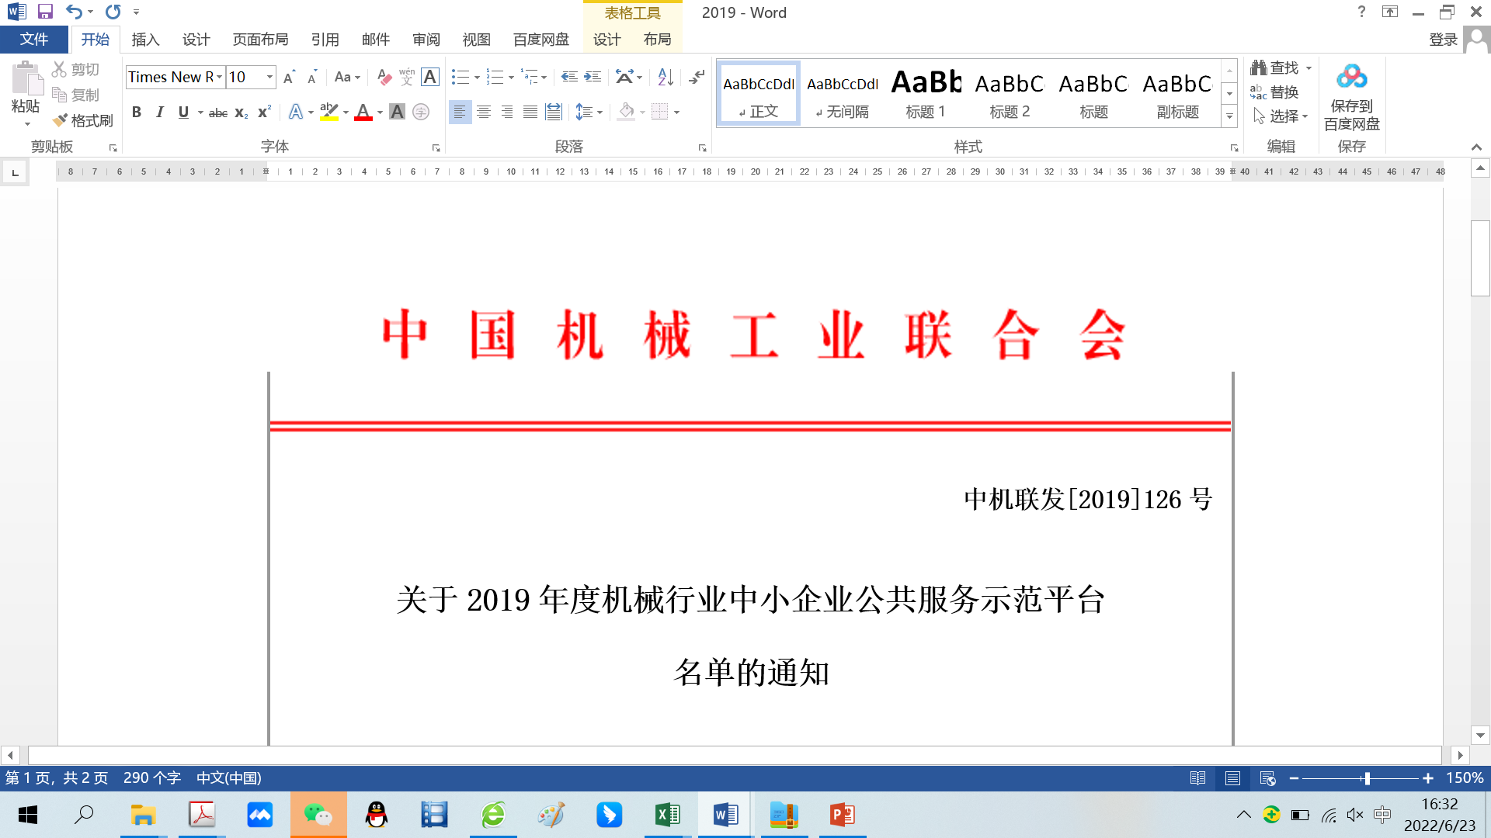
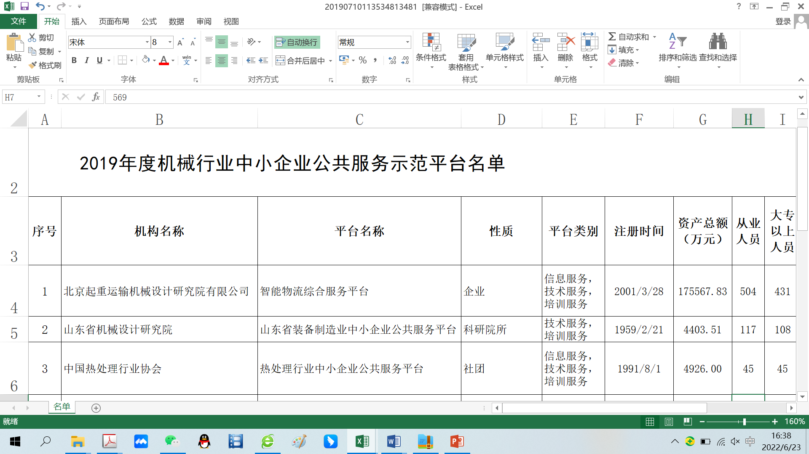
壹
服务平台基本情况

Slide 9
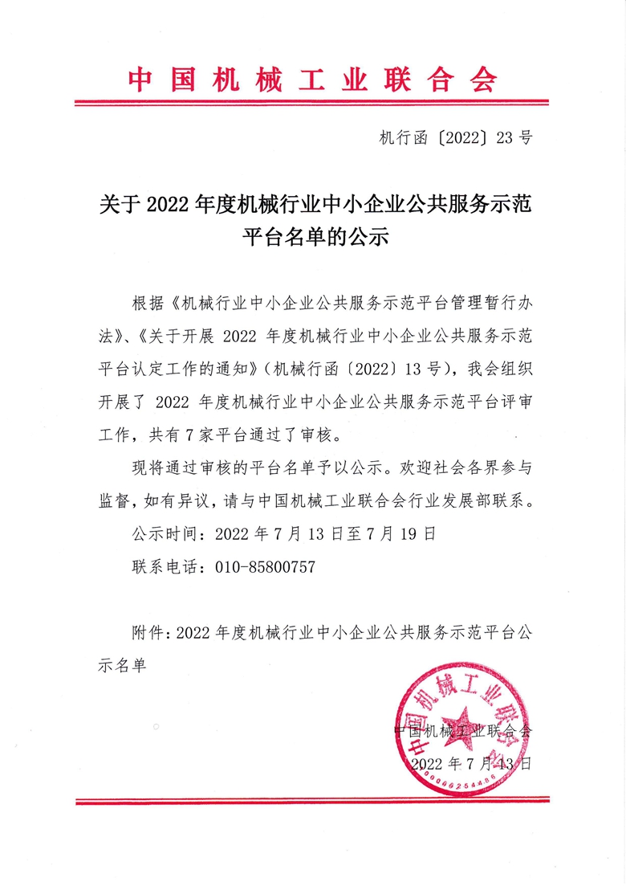
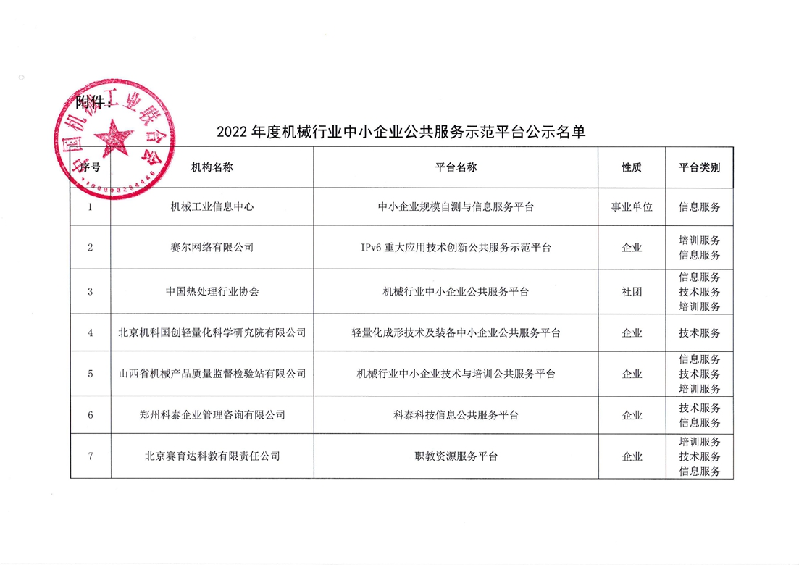
壹
服务平台基本情况

Slide 10
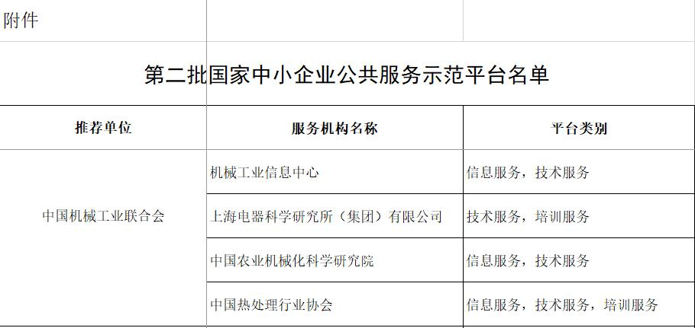
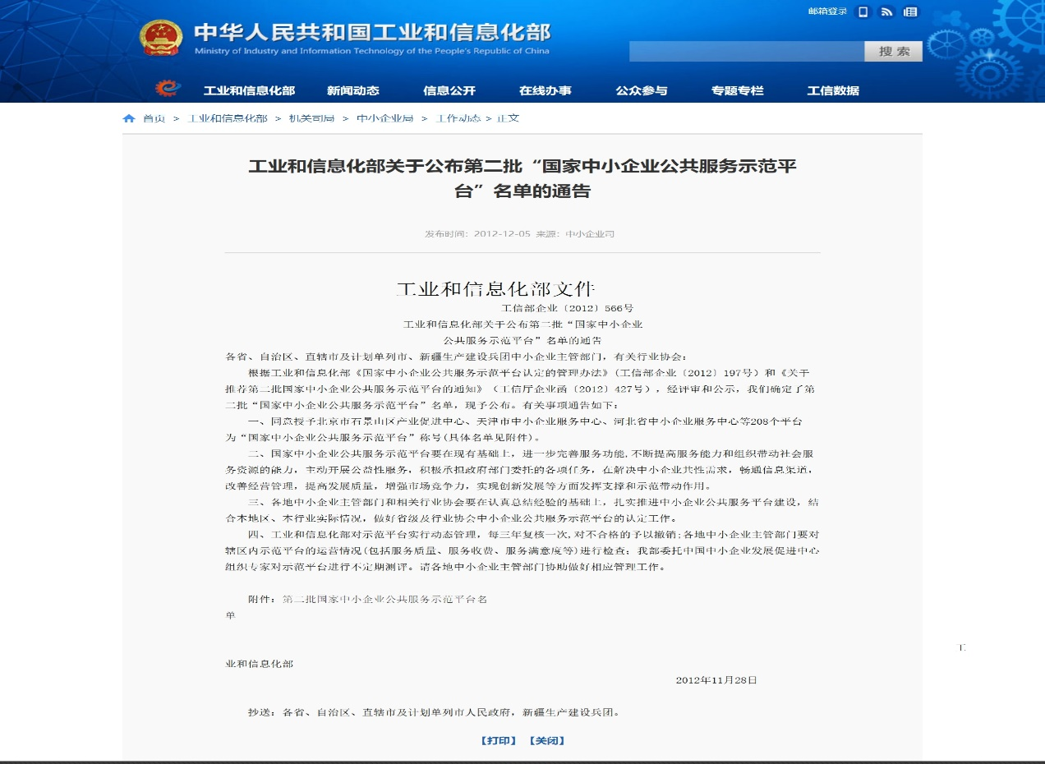
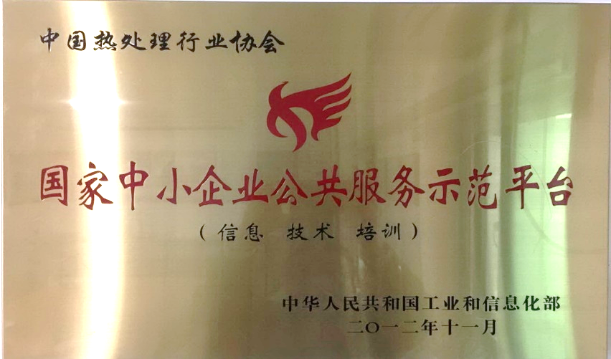
壹
示范平台基本情况

Slide 11
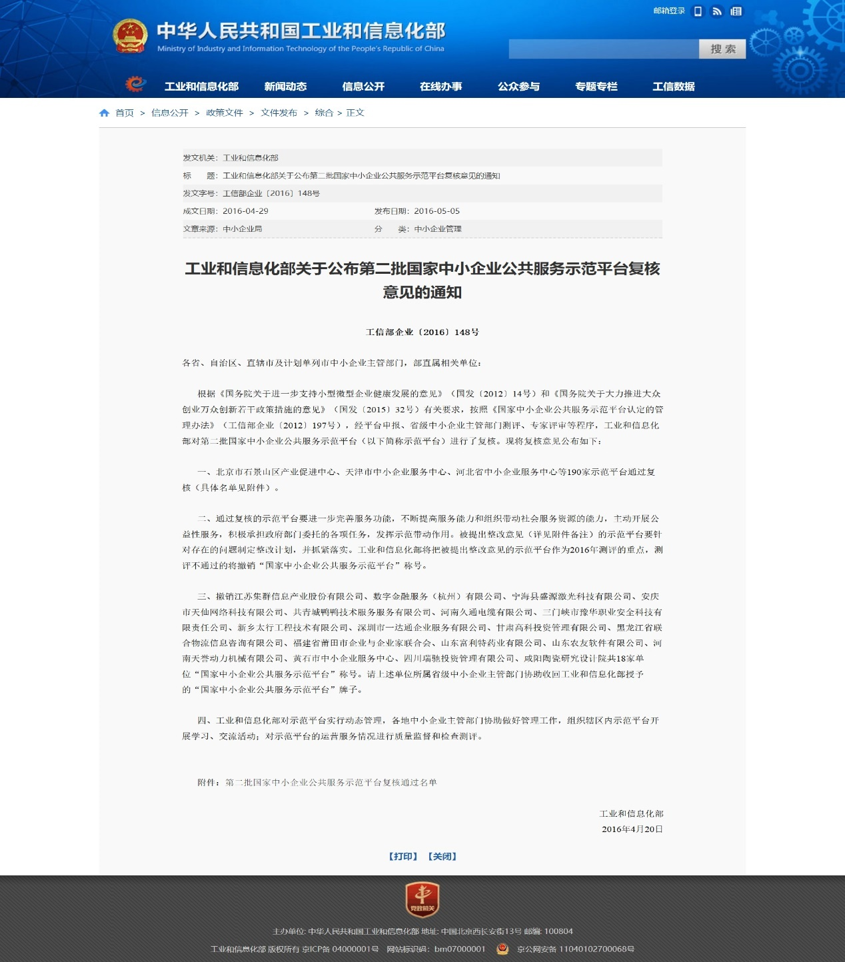
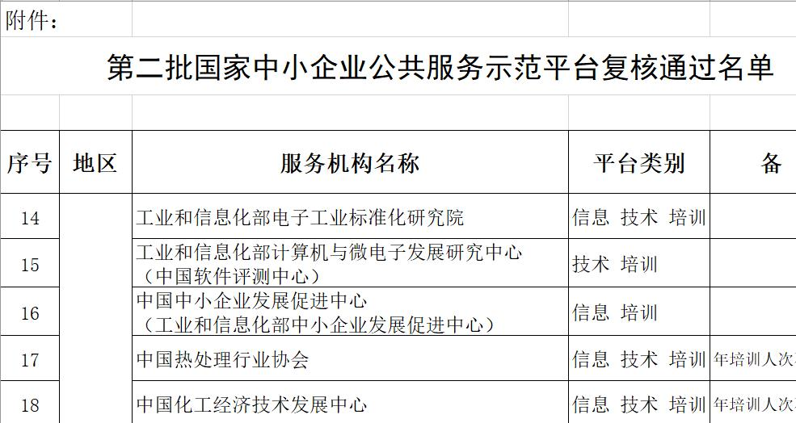
壹
服务平台基本情况

Slide 12
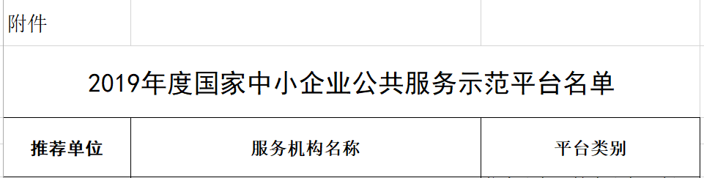
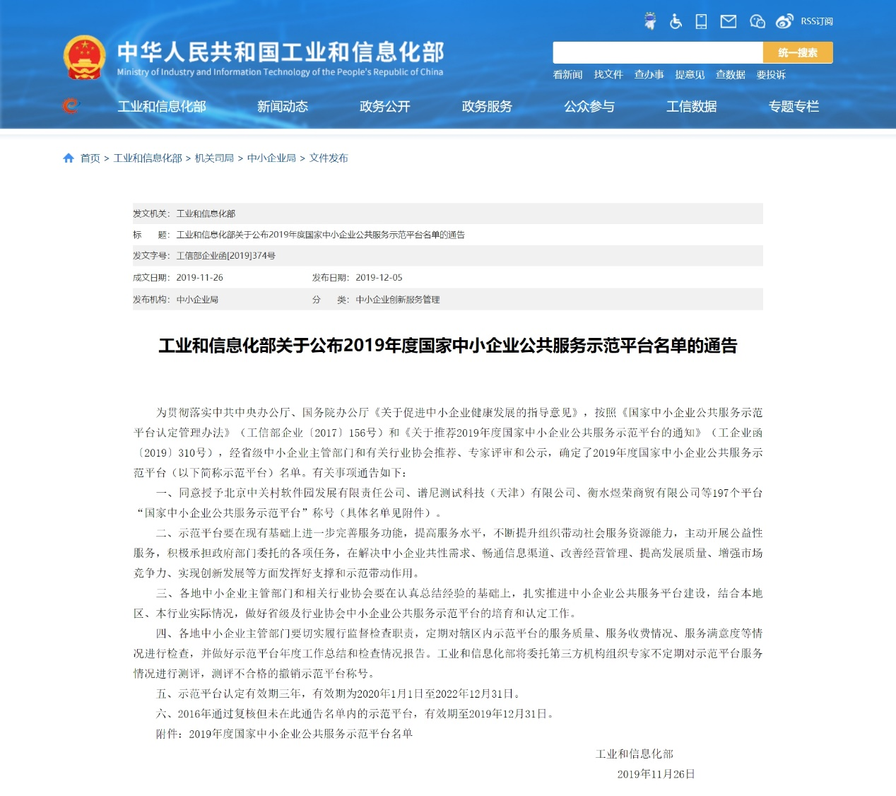
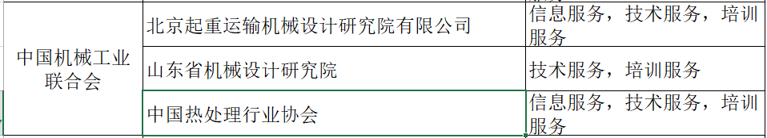

壹
服务平台基本情况

Slide 13

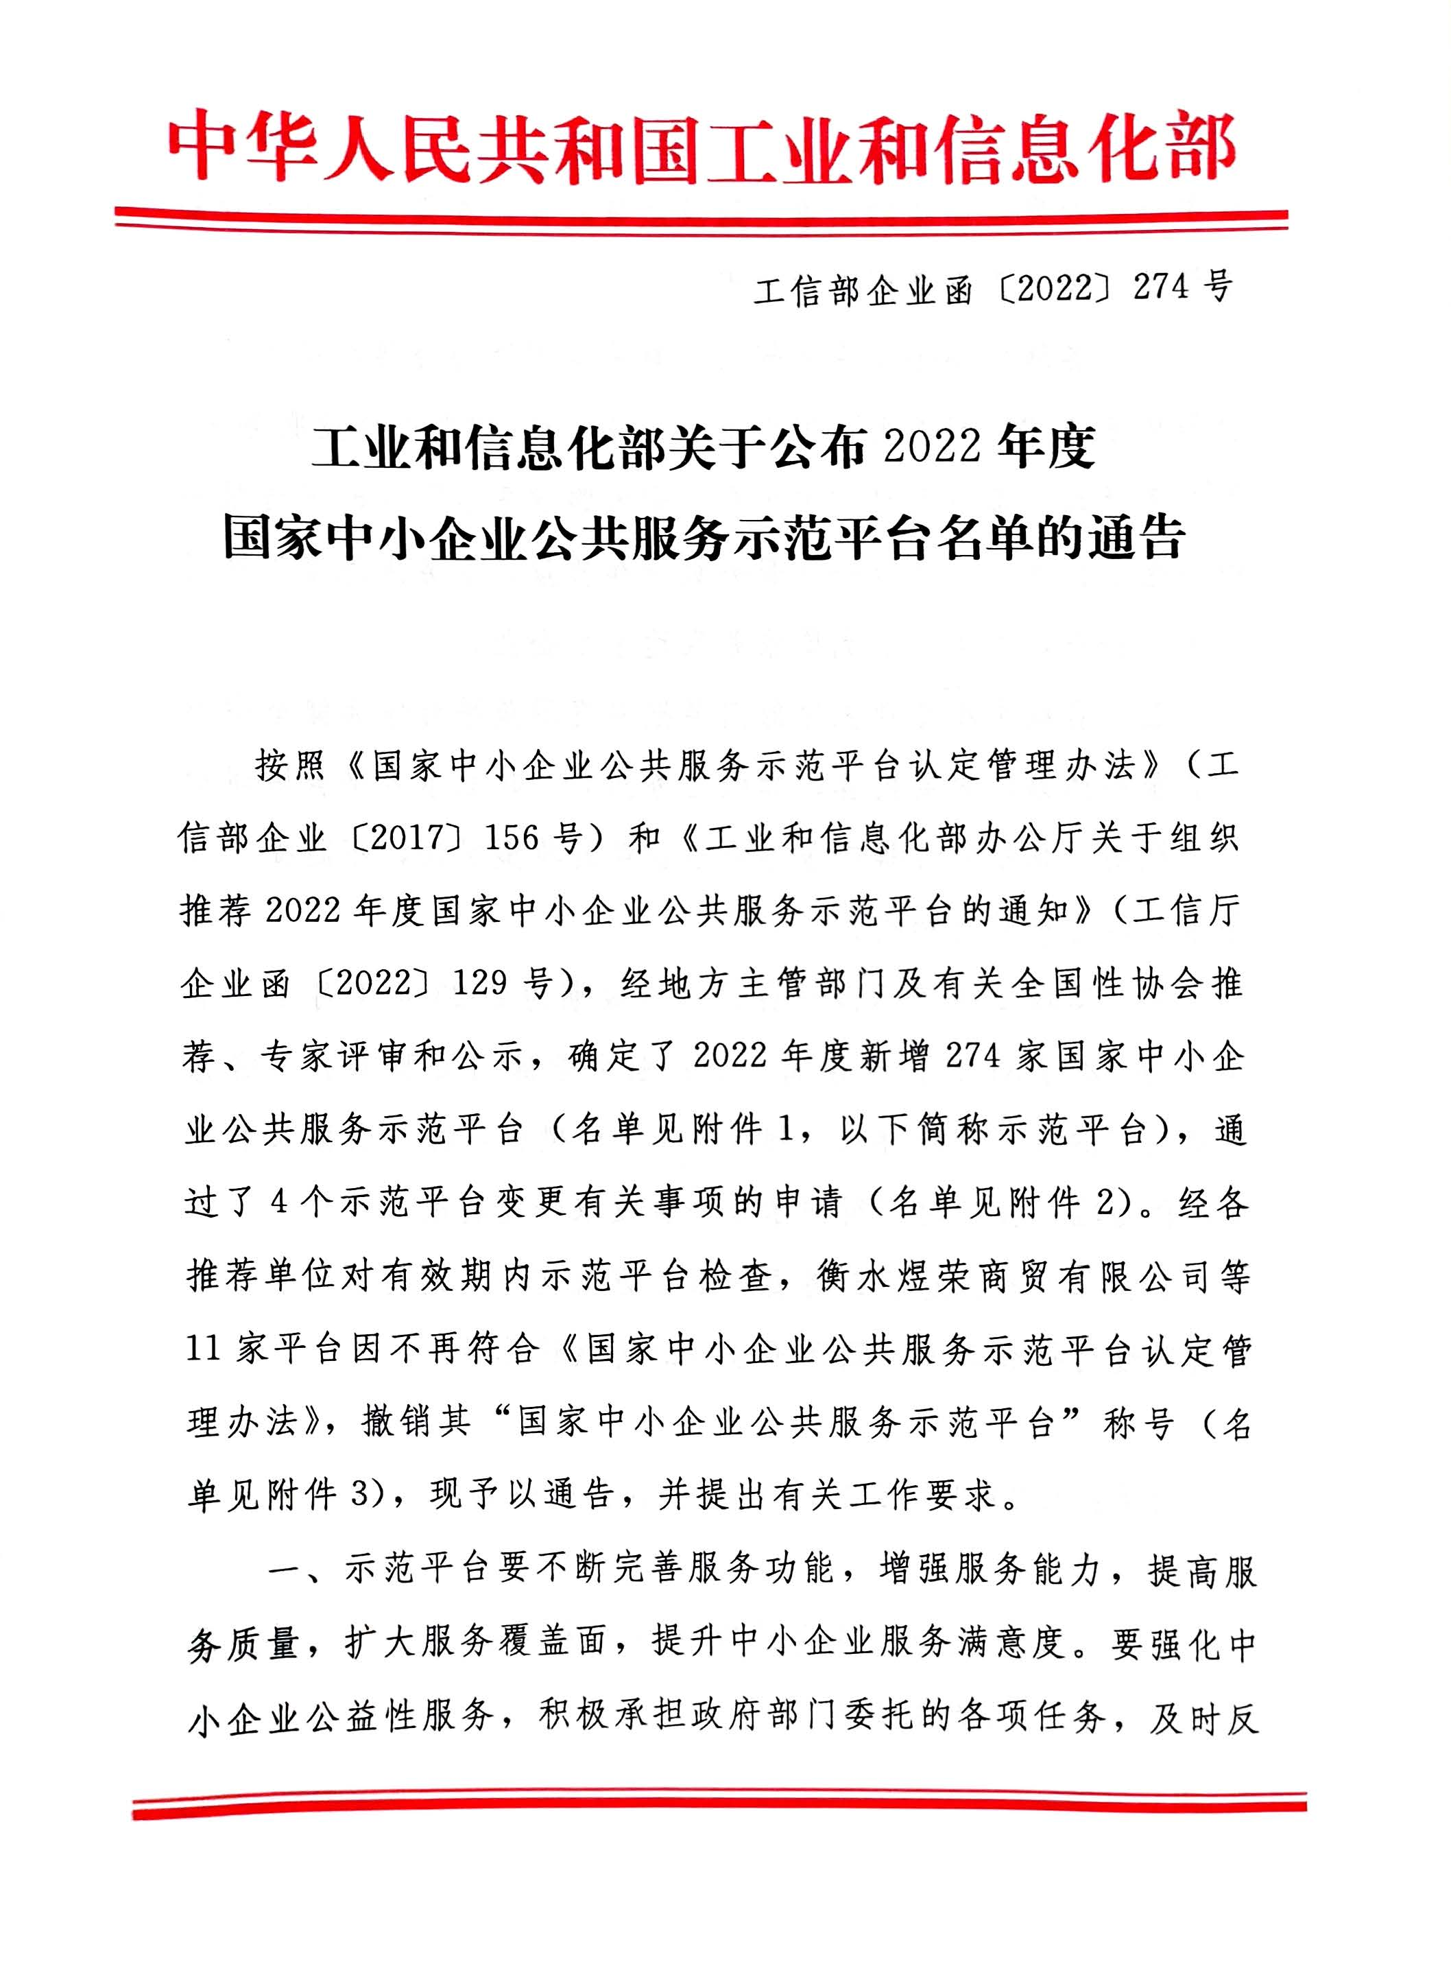
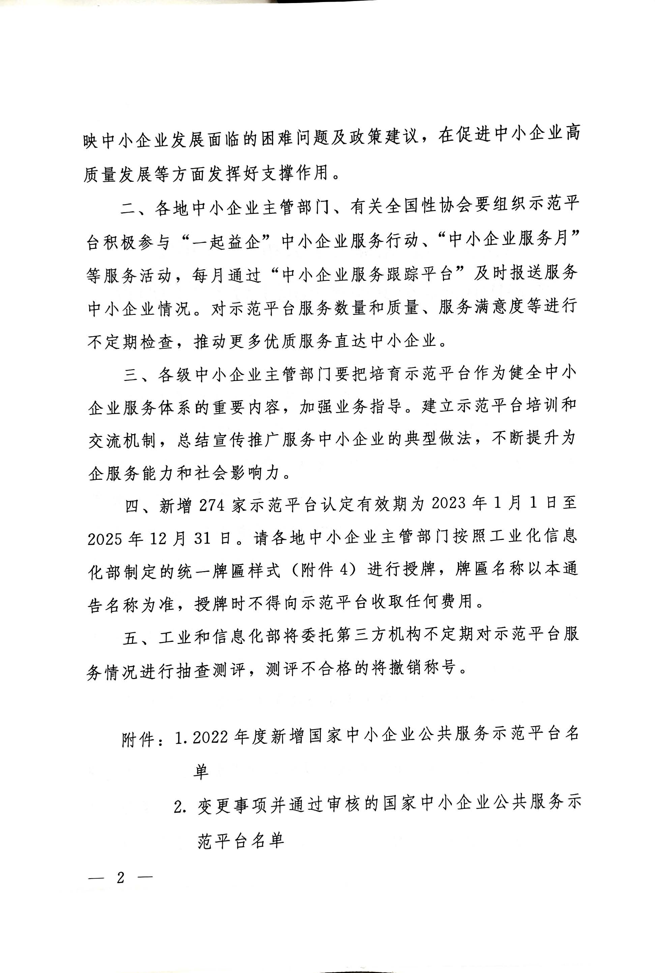
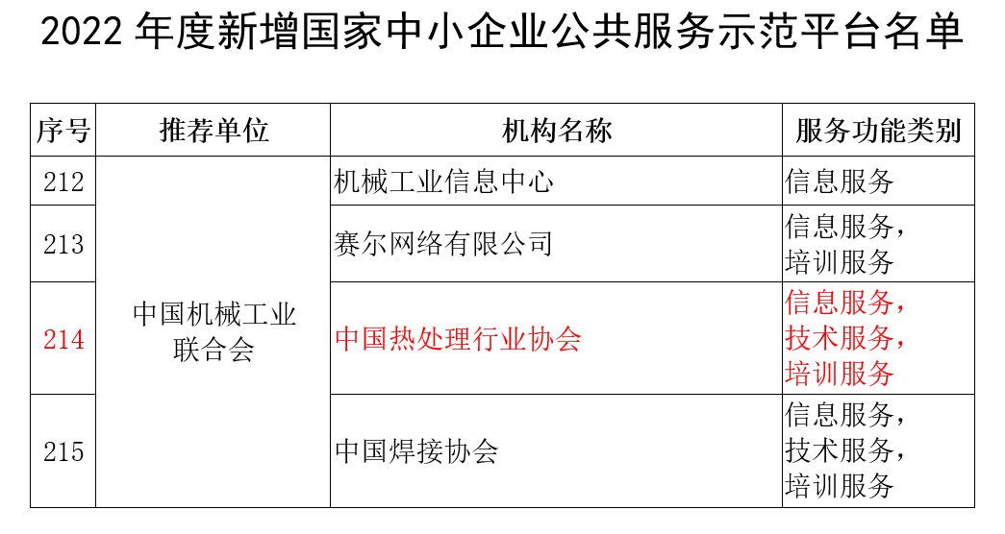
壹
服务平台基本情况

Slide 14

壹
服务平台基本情况
Logo 说明：以汉字“中、小”作为主创元素，根据服务平台“服务中小企业，助力发展”的宗旨和定位，将中、小二字演变成火凤凰和手的造型，寓意“真诚服务，相伴成长”。

